Slide 1
Тема 8. Митний режим митного складу
Питання:
Умови поміщення товарів у митний режим митного складу.
Умови поміщення у митний режим митного складу товарів, розміщених на митних складах, розташованих на територіях морських і річкових портів, аеропортів, залізничних станцій, в межах яких є пункти пропуску через державний кордон України, та їх реекспорту. Умови розміщення товарів, що переміщуються у складі консолідованих вантажів, на митному складі та подальшого розпорядження ними.
Строк зберігання товарів у митному режимі митного складу.
Митний статус товарів, поміщених у митний режим митного складу. Операції з товарами, що зберігаються на митному складі.
Передача права власності на товари, поміщені у митний режим митного складу.
Завершення митного режиму митного складу.

Slide 2
Митний склад - це відповідним чином облаштовані об’єкти підприємства, призначені для зберігання товарів під митним контролем та визначені в авторизації на експлуатацію митного складу.
Митний склад може бути закритого або відкритого типу.
Митний склад відкритого типу призначається для зберігання під митним контролем товарів, що декларуються утримувачем цього складу або будь-якою іншою особою.
Митний склад відкритого типу може бути:
1) типу I - якщо обов’язки щодо зберігання та декларування товарів у митний режим митного складу покладено на утримувача митного складу та на утримувача митного режиму;
2) типу II - якщо обов’язки щодо зберігання та декларування товарів у митний режим митного складу покладено виключно на утримувача митного режиму;
3) типу III - якщо утримувачем складу є митний орган (склад митного органу).

Slide 3
Утримувач митного режиму:
особа, яка здійснює декларування від власного імені (у разі, якщо декларування здійснюється самостійно або прямим митним представником), або особа, в інтересах якої здійснюється декларування (у разі, якщо декларування здійснюється непрямим митним представником);
особа, якій передано права та обов’язки щодо митного режиму
Взаємовідносини утримувача митного складу відкритого типу з особами, які розміщують товари на цьому складі, визначаються відповідним договором.
Взаємовідносини утримувача митного складу з митним органом визначаються авторизацією на експлуатацію митного складу, наданої митним органом.

Slide 4
Митний склад закритого типу призначається виключно для зберігання під митним контролем товарів, що декларуються утримувачем цього складу, який є також утримувачем митного режиму, але не обов’язково є власником товарів.

Slide 5
Експлуатація митного складу відкритого типу I, відкритого типу II та закритого типу здійснюється підприємством на підставі авторизації на експлуатацію митного складу. Підприємство, яке отримало авторизацію на експлуатацію митного складу, вважається утримувачем митного складу.
Авторизація на експлуатацію митного складу надається підприємству, яке відповідає:
1) Критерію авторизації (дотримання вимог митного та податкового законодавства України, а також відсутність фактів притягнення до кримінальної відповідальності;
2) умові зберігання документів та ведення облікових записів або критерію авторизації (демонстрація заявником високого рівня контролю своїх операцій і товарних потоків на основі бухгалтерського обліку, системи управління комерційними обліковими записами та, у відповідних випадках, товарно-транспортною документацією, що дають змогу здійснювати належний митний контроль)

Slide 6
3) Наступним умовам (у частині податкового боргу із сплати митних платежів):
підприємство не перебуває у процедурі санації боржника до відкриття провадження у справі про банкрутство, а також щодо такого підприємства не відкрито провадження у справі про банкрутство;
протягом календарного року, в якому проводиться оцінка відповідності підприємства цьому критерію, та попередніх трьох календарних років підприємство не мало податкового боргу із сплати митних платежів, а також не має податкового боргу із сплати інших податків, що не належать до митних платежів, на момент прийняття рішення щодо відповідності підприємства цьому критерію;

Slide 7
4) Наступним умовам:
підприємство має працівника, відповідального за митні питання;
на працівника, відповідального за митні питання, повинні бути покладені, зокрема, але не виключно, такі обов’язки:
а) взаємодія з митними органами з питань відповідності підприємства критеріям та/або умовам надання авторизації;
б) проведення самостійного контролю за дотриманням підприємством відповідності критеріям та/або умовам надання авторизації та умовам, визначеним такою авторизацією;
в) невідкладне інформування митних органів про зміни в діяльності підприємства, що мають значення для проведення оцінки відповідності, в тому числі щодо втрати або передання іншій особі права користування відповідним об’єктом підприємства, виникнення подій та/або обставин, що можуть мати вплив на дотримання підприємством відповідності критеріям та/або умовам надання авторизації, та умов, визначених такою авторизацією.
5) Вимогам до облаштування об’єктів підприємства: повинні бути облаштовані обладнанням для зважування товарів та системами відеоспостереження (крім об’єктів, утворених на газосховищах або резервуарах, призначених для зберігання нафти, що переміщується трубопровідним транспортом).

Slide 8
На митному складі можуть розміщуватися товари:
1) поміщені у митний режим митного складу (у тому числі консолідовані вантажі);
2) поміщені у митні режими транзиту, тимчасового ввезення, переробки на митній території, експорту, тимчасового вивезення, переробки за межами митної території (без зміни цих митних режимів на митний режим митного складу);
3) призначені для тимчасового зберігання під митним контролем (на умовах, встановлених для складів тимчасового зберігання).
З товарами, зазначеними в пунктах 2 і 3, можуть проводитися операції: призначені для збереження товарів у незмінному стані, за умови що такі операції не змінюють зовнішній вигляд та/або не покращують характеристики товарів, з якими проводяться такі операції, зокрема звичайні операції з товарами. Такі операції проводяться без дозволу митного органу.
З дозволу митного органу на митному складі можуть розміщуватися українські товари, необхідні для здійснення звичайних операцій із товарами, визначеними статтею 73⁻⁶ МКУ (всього 19 видів операцій), при цьому такі товари не вважаються такими, що перебувають у митному режимі митного складу, та не підлягають декларуванню.

Slide 9
Товари, поміщені в різні митні режими та розміщені на одному митному складі, зберігаються на такому складі за умови ідентифікації в системі обліку підприємства товарів, заявлених у відповідний митний режим, та місця їх зберігання.
Товари можуть бути розміщені на митному складі без вивантаження їх із транспортних засобів.
Небезпечні товари, товари, що можуть зашкодити іншим товарам, або товари, що вимагають спеціальних умов зберігання, не можуть розміщуватися на митному складі, на якому не забезпечуються відповідні умови для зберігання таких товарів.
Утримувач митного складу веде облік товарів, що розміщуються та випускаються з такого складу, щокварталу подає до митного органу звіт про рух товарів на складі за попередній квартал за формою, що затверджується Кабінетом Міністрів України (!!!але затверджено наказом Міністерства фінансів від 16.07.2012 року № 835). Але із наказу Міністерства фінансів незрозуміло, протягом скількох днів це має робитися.
Митний орган має право вимагати подання позачергового звіту не більше одного разу на рік.

Slide 10
Утримувач митного складу відкритого типу I зобов’язаний:
1) вести облік товарів, що розміщуються та зберігаються на митному складі;
2) дотримуватися умов, визначених в авторизації на експлуатацію митного складу, не допускати випадків невідповідності критерію та умовам надання відповідної авторизації, а також дотримуватися положень цього Кодексу та інших законодавчих актів України щодо умов діяльності митного складу;
3) виключити можливість втрати або видачі без дозволу митного органу товарів, що зберігаються на митному складі, та вживати заходів щодо запобігання вилученню товарів з митного складу поза митним контролем;
4) дотримуватися порядку зберігання товарів на митному складі та порядку здійснення з цими товарами операцій;
5) виконувати інші обов’язки, що виникають внаслідок зберігання товарів, поміщених у митний режим митного складу.
Утримувач митного режиму, що розміщує товари на митному складі відкритого типу I, зобов’язаний своєчасно декларувати митному органу, в зоні діяльності якого розташований митний склад, товари, що розміщуються на митному складі, та подавати всі документи, необхідні для здійснення митного контролю та митного оформлення таких товарів.

Slide 11
Утримувач митного складу відкритого типу II зобов’язаний:
вести облік товарів, що розміщуються та зберігаються на митному складі;
дотримуватися умов, визначених в авторизації на експлуатацію митного складу, не допускати випадків невідповідності критерію та умовам надання відповідної авторизації, а також дотримуватися положень цього Кодексу та інших законодавчих актів України щодо умов діяльності митного складу.
Утримувач митного режиму, що розміщує товари на митному складі відкритого типу II, зобов’язаний:
своєчасно декларувати митному органу, в зоні діяльності якого розташований митний склад, товари, що розміщуються на митному складі, та подавати всі документи, необхідні для здійснення митного контролю та митного оформлення таких товарів;
виключити можливість втрати або видачі без дозволу митного органу товарів, що зберігаються на митному складі, та вживати заходів до запобігання вилученню товарів з митного складу поза митним контролем;
дотримуватися порядку зберігання товарів на митному складі та порядку здійснення з цими товарами операцій;
виконувати інші обов’язки, що виникають внаслідок зберігання товарів, поміщених у митний режим митного складу.

Slide 12
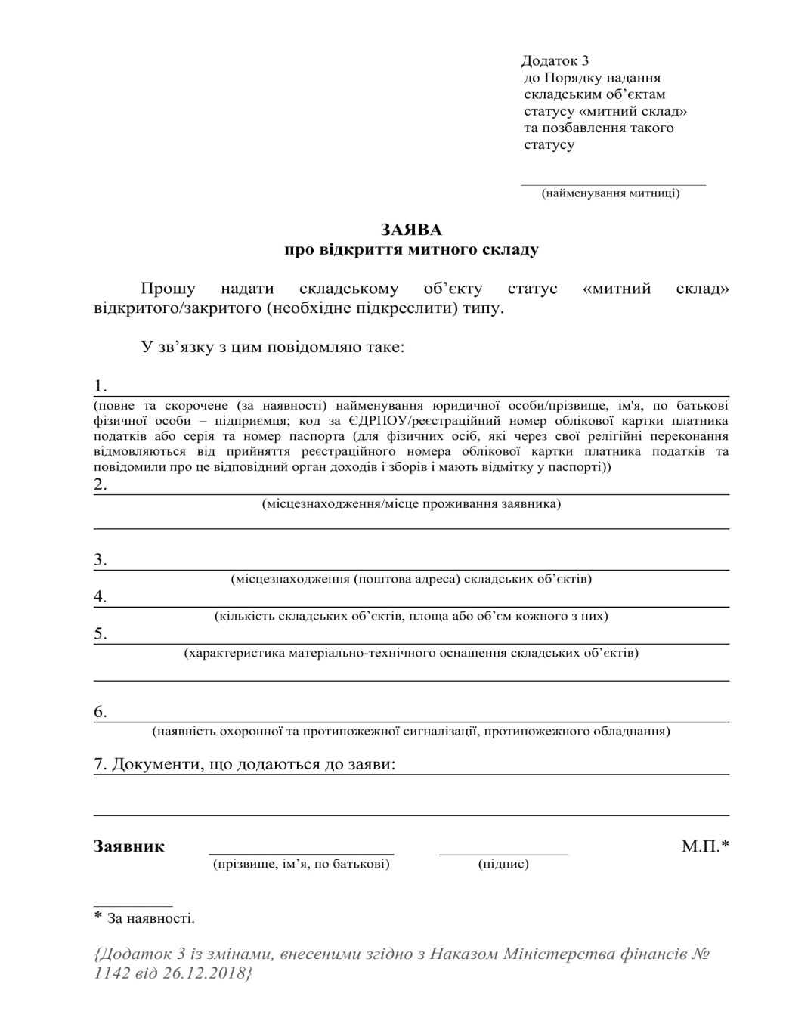
Наказом МФУ від 16.07.2012 року № 835 затверджено Порядок надання складським об'єктам статусу «митний склад»
Суб’єкт господарської діяльності, який має намір відкрити МС, подає до митниці в паперовій та/або електронній формі заяву про відкриття МС, до якої додає документи передбачені наказом № 835.

Slide 13
1) Повідомлення заявника про реквізити реєстрації;
2) Засвідчені заявником у визначеному законодавством порядку копії;
3) Підписані заявником загальний план території, на якій знаходяться складські об’єкти, які планується використовувати як МС, із зазначенням місцезнаходження, лінійних розмірів цих об’єктів, з позначенням під’їзних шляхів, схеми руху транспортних засобів, розташування СВК, розміщення всіх воріт і/або дверних отворів МС, через які здійснюється ввезення та/або вивезення товарів, всіх в’їздів і виїздів з прилеглої до МС території та план кожного об’єкта МС (із зазначенням розміщення вікон, дверей, воріт, СВК, внутрішнього обладнання тощо);
процедура експлуатації МС.

Slide 14
Митницею у строк, що не перевищує 10 робочих днів з дати отримання заяви, здійснюється огляд складських об’єктів, прилеглої до МС території, перевірка відомостей, зазначених у поданих документах.
За результатами огляду оформлюється акт про проведення огляду території за формою наказу МФУ від 28.05.2012 року № 615.
У разі визнання відповідності складського об’єкта вимогам, встановленим цим Порядком, митниця у строк, що не перевищує 3 робочих днів з дати складання акта, видає наказ про прийняття рішення щодо надання дозволу на відкриття та експлуатацію митного складу, затверджує Процедуру і не пізніше наступного робочого дня після затвердження Процедури направляє електронною поштою до Держмитслужби лист-повідомлення для внесення складського об’єкта до Реєстру МС.
Протягом трьох робочих днів з дати прийняття рішення про надання Дозволу митниця направляє заявнику витяг з Реєстру МС.

Slide 15
Реєстраційний номер МС є унікальним і формується за такою схемою:
M/XXXX/A/B,
де M - маркер, який вказує на належність цього реєстраційного номера МС (зазначається як „M”);
XXXX (2-5 - символи реєстраційного номера МС формуються в порядку зростання, починаючи з 0001) - порядковий номер МС у загальному переліку митних складів;
A - літерний код типу МС:
„Z” - МС закритого типу;
„V” - МС відкритого типу;
B (символи 7-8) - відображають історію Дозволу. Порядкові номери переоформлених Дозволів присвоюються у порядку зростання, починаючи з 01.
Символи 7-8 реєстраційного номера МС формуються таким чином:
при отриманні підприємством Дозволу зазначається „00”, у разі переоформлення Дозволу вперше - „01”, при переоформленні Дозволу вдруге - „02” і так далі.

Slide 16
Підставою для прийняття митницею рішення про відмову у наданні Дозволу є:
встановлення факту надання заявником недостовірної інформації (даних) та/або підроблених документів чи документів, одержаних незаконним шляхом, або таких, що містять неправдиві відомості, або неподання необхідних відомостей та документів;
відсутність документів, подання якого передбачено наказом № 835;
невідповідність складських об’єктів вимогам наказу № 835.

Slide 17
Склад тимчасового зберігання - це відповідним чином облаштовані об’єкти підприємства, призначені для тимчасового зберігання товарів під митним контролем до поміщення їх у митний режим та визначені в авторизації на експлуатацію складу тимчасового зберігання.
Порядок розміщення, зберігання та обліку товарів, транспортних засобів комерційного призначення на складі тимчасового зберігання, а також випуску їх із цього складу визначається наказом Міністерства фінансів України від 28.05.2012 року № 613
Взаємовідносини утримувача складу тимчасового зберігання з особами, які розміщують товари на цьому складі, визначаються відповідним договором.
Взаємовідносини утримувача складу тимчасового зберігання з митним органом визначаються авторизацією на експлуатацію складу тимчасового зберігання, наданою митним органом.

Slide 18
Експлуатація складу тимчасового зберігання здійснюється на підставі авторизації на експлуатацію складу тимчасового зберігання. Підприємство, яке отримало авторизацію на експлуатацію складу тимчасового зберігання, вважається утримувачем складу тимчасового зберігання.
Рішення про надання авторизації на експлуатацію складу тимчасового зберігання приймається за заявою про надання авторизації.
Умови авторизації аналогічні процедурі авторизації митних складів.

Slide 19
На складах тимчасового зберігання можуть розміщуватися будь-які товари. Однак небезпечні товари, товари, що можуть зашкодити іншим товарам, або товари, що потребують спеціальних умов зберігання, можуть розміщуватися тільки на складах тимчасового зберігання, які мають відповідні умови для зберігання таких товарів.
Не допускається розміщення на складах тимчасового зберігання товарів, які швидко псуються або мають обмежений строк зберігання, якщо до закінчення строку їх придатності залишається менше одного місяця.
Не підлягають передачі на тимчасове зберігання підприємствам товари, що зберігаються виключно митними органами.
З дозволу митного органу на складі тимчасового зберігання можуть розміщуватися українські товари, необхідні для проведення операцій з товарами.

Slide 20
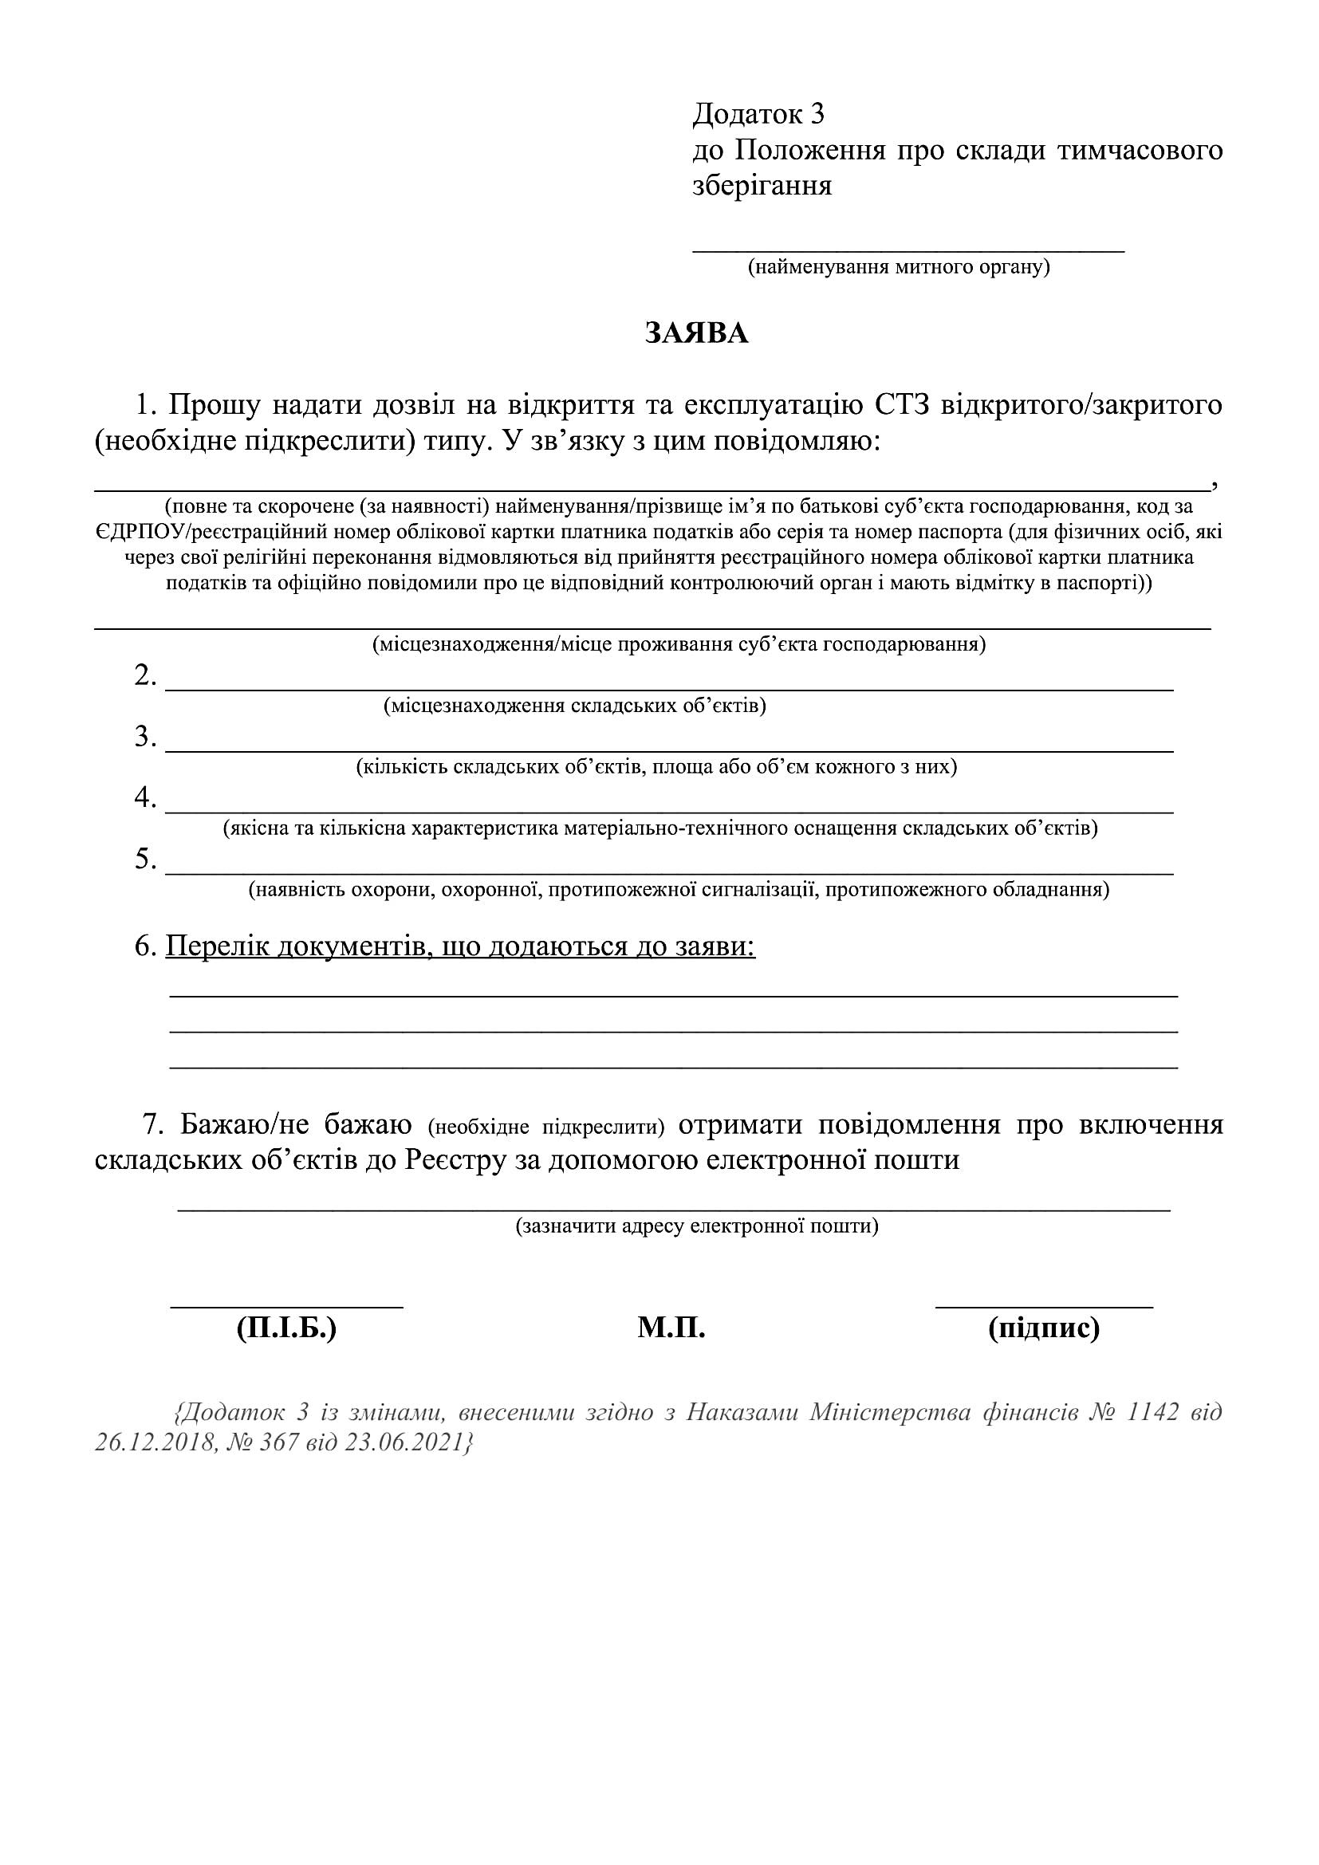
Підприємство, яке має намір отримати Дозвіл, подає до митниці в паперовій та/або електронній формі заяву про надання дозволу на відкриття та експлуатацію СТЗ та додає до неї документи, передбачені наказом МФУ № 613.

Slide 21
Розгляд Заяви про надання Дозволу здійснюється митницею у строк, що не перевищує 15 робочих днів з дня реєстрації цієї заяви у митниці.
З метою перевірки відомостей про складські об’єкти, їх розташування та облаштування митниця протягом 10 робочих днів з дня реєстрації Заяви про надання Дозволу проводить у присутності уповноваженої посадової особи заявника огляд та фотографування складських об’єктів, прилеглої території та перевірку відповідності складських об’єктів відомостям, зазначеним у доданих до Заяви про надання Дозволу документах.
За результатами огляду складається акт огляду. В Акті огляду не допускаються виправлення цифрових показників, дат та інших даних. Копія Акта огляду надається утримувачу СТЗ.
За результатами розгляду Заяви про надання Дозволу та з урахуванням відомостей, зазначених у Акті огляду, митниця приймає рішення про надання Дозволу.

Slide 22
Протягом одного робочого дня з дня видання наказу митниці про надання Дозволу митниця засобами відомчої електронної пошти надсилає Держмитслужбі лист-подання про внесення даних про СТЗ до Реєстру.
Держмитслужба протягом одного робочого дня з дня отримання листа-подання митниці про внесення даних про СТЗ до Реєстру вносить запис про СТЗ до Реєстру та повідомляє митницю про включення СТЗ до Реєстру.
Реєстраційний номер СТЗ, що складається з 8 знаків і формується за такою схемою:
X/XXXХ/Х/ХХ,
де X (знак 1) - латинський символ «S», який вказує на належність цього реєстраційного номера до СТЗ;
ХХХX (знаки 2 - 5 реєстраційного номера СТЗ формуються в порядку зростання, починаючи з 0001) - порядковий номер СТЗ у загальному переліку СТЗ;
Х (знак 6) - літерний код типу СТЗ: V - СТЗ відкритого типу; Z - СТЗ закритого типу;
ХХ (знаки 7-8) - у разі отримання суб’єктом господарювання дозволу на відкриття та експлуатацію СТЗ в перший раз зазначається «00», у разі зміни даних, які потребують переоформлення такого дозволу, - «01», при переоформленні його вдруге - «02» тощо.

Slide 23
Підставою для прийняття митницею рішення про відмову у наданні Дозволу є:
встановлення факту надання заявником недостовірної інформації (даних) та/або підроблених документів чи документів, одержаних незаконним шляхом, або таких, що містять неправдиві відомості, або неподання відомостей, документів, передбачених наказом № 613;
невідповідність складських об’єктів та їх облаштування вимогам наказу № 613.

Slide 24
Для розміщення товарів і транспортних засобів комерційного призначення на СТЗ (СГД) до митного органу подаються:
єдиний уніфікований документ на розміщення та тимчасове зберігання товарів, що містить опис цих товарів, на підставі товаротранспортних документів (додаток 5 наказу № 613);
товаротранспортні документи (коносамент (Bill of Lading), авіаційна вантажна накладна (Air Waybill), міжнародна автомобільна накладна (CMR), залізнична накладна (СМГС і ЦІМ)).
Допускається розміщення перевізниками товарів на СТЗ, розташованих на територіях портів та аеропортів, на підставі поданих товаротранспортних документів (коносамента, авіаційної вантажної накладної) без подання ЄУД.
Разом із ЄУД утримувач СГД подає митному органу:
засвідчені ним копії документів, що підтверджують: право власності, користування складськими об’єктами; наявність цілодобової охорони або функціонуючої охоронної сигналізації, засобів пожежогасіння;
фотографії, що підтверджують обладнання СГД не менше ніж двома засобами нанесення митного забезпечення, один з яких повинен перебувати у віданні митного органу, другий - у віданні утримувача СГД.

Slide 25
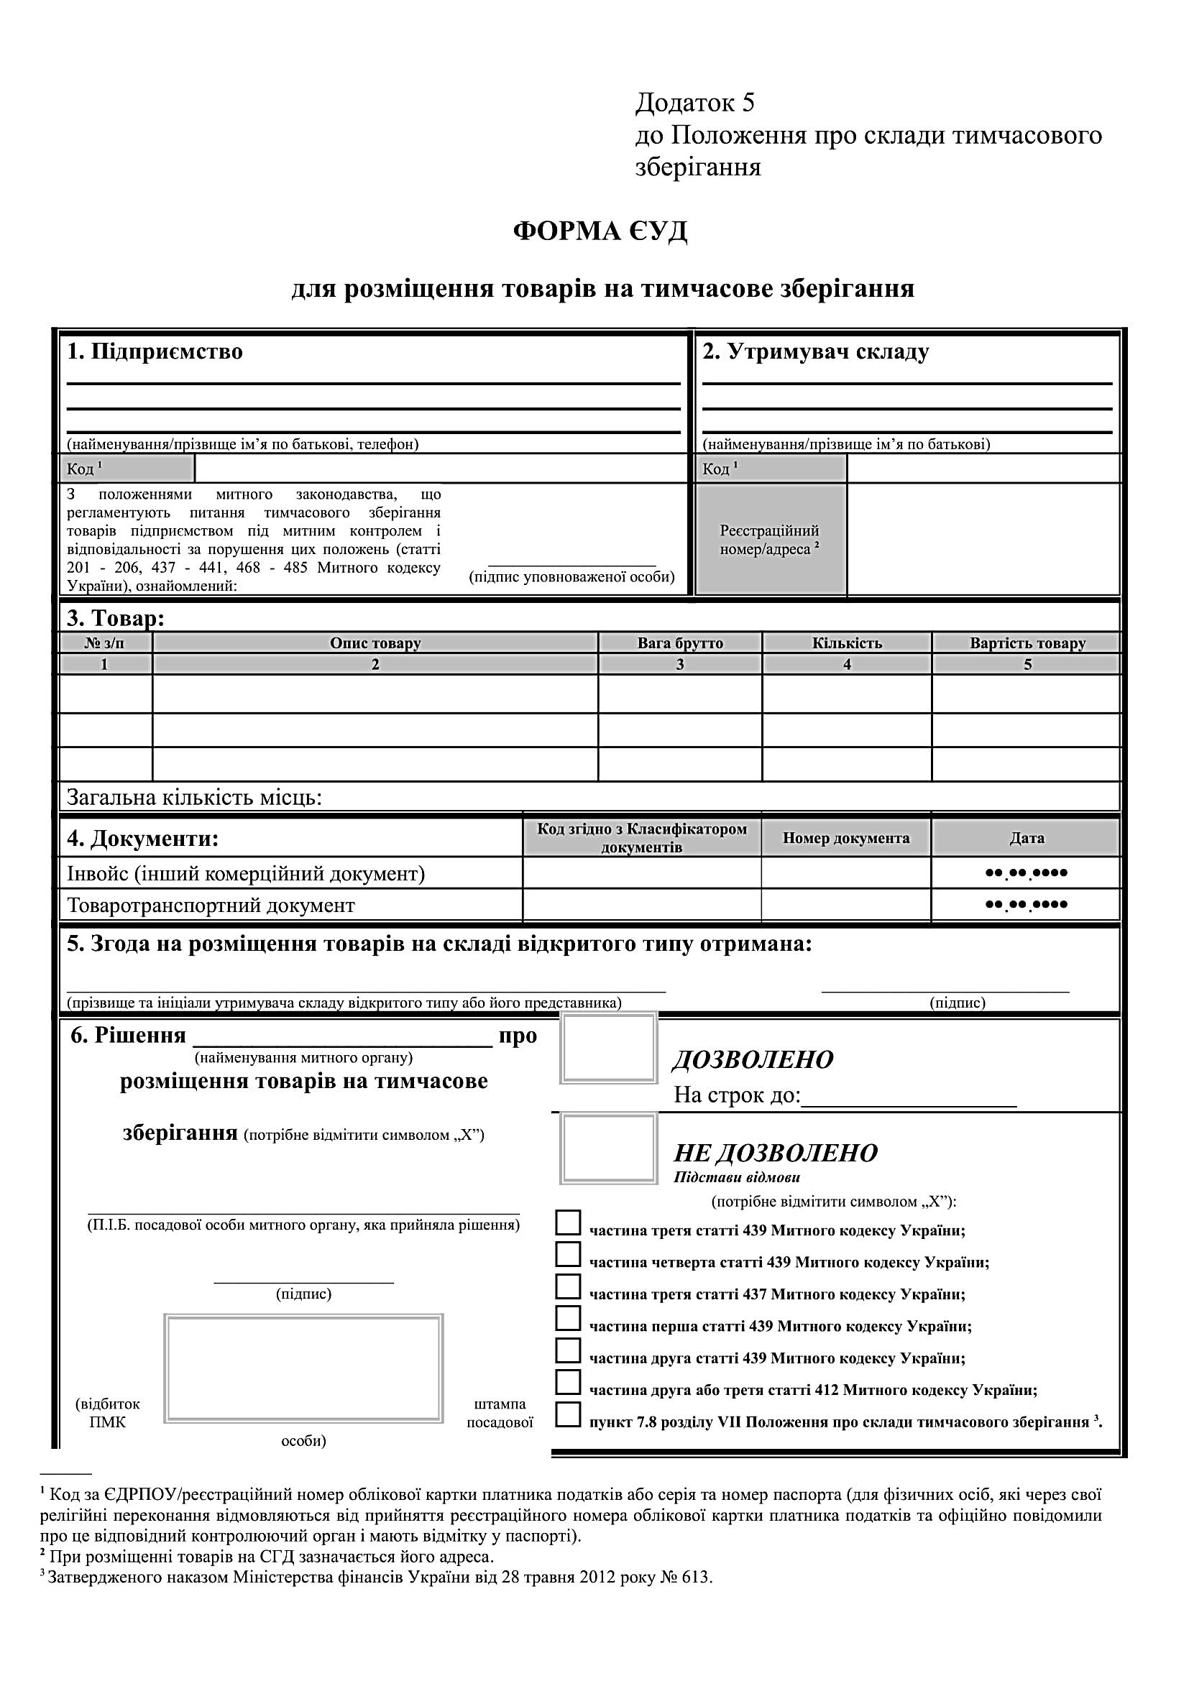

Slide 26
Прийняте посадовою особою митного органу рішення про розміщення товарів на СТЗ засвідчується відбитком штампа „Під митним контролем” посадової особи митного органу.
Відбиток штампа „Під митним контролем” проставляється на:
ЄУД - у разі розміщення товарів на СТЗ, що розташовані на митній території України, крім розташованих на територіях портів та аеропортів;
товаротранспортних документах - у разі розміщення товарів на СТЗ, розташованих на територіях портів та аеропортів.
При першому розміщенні товарів гуманітарної допомоги на СГД митний орган має право провести у присутності уповноваженої посадової особи утримувача СГД огляд та фотографування складських об’єктів, прилеглої території та перевірку відповідності складських об’єктів відомостям, зазначеним у доданих до ЄУД документах.
За результатами огляду складається Акт огляду.

Slide 28
Строк тимчасового зберігання товарів і транспортних засобів на СТЗ (СГД) встановлюється відповідно до статті 204 МК України
- 90 календарних днів.

Slide 29
Утримувач складу тимчасового зберігання веде облік товарів, що розміщуються на цьому складі та випускаються з нього, та щомісячно до 5 числа подає митному органу звіт про рух товарів на складі за попередній місяць за формою затверджену наказом МФУ від 28.05.2012 року № 613. Митний орган має право вимагати подання позачергового звіту.

Slide 30
СКЛАДИ МИТНИХ ОРГАНІВ
Порядок роботи таких складів затверджено наказом МФУ від 30.05.2012 року № 627
Як склади митниці можуть використовуватися приміщення, резервуари, криті та відкриті майданчики, холодильні чи морозильні камери, які належать митниці або використовуються ними і спеціально обладнані для зберігання товарів, транспортних засобів комерційного призначення під митним контролем.
До товарів, транспортних засобів комерційного призначення завідуючий складом прикріплює ярлики, з відомостями щодо:
найменування первинного документа, за яким прийнято товари, транспортні засоби комерційного призначення, його номера, дати складання;
назви товару, транспортного засобу комерційного призначення (стисло);
кількості товару та його ваги (розрахунковий об’єм займаної площі складу);
кінцевого строку зберігання,
Товари можуть зберігатися на таких складах від 90 до 1095 календарних днів (розділ VIII наказу № 627).

Slide 32
Обов'язковому переданню на склад митниці (крім валютних цінностей та дорогоцінних металів, дорогоцінного каміння, дорогоцінного каміння органогенного утворення та напівдорогоцінного каміння) підлягають:
Товари, не пропущені під час ввезення на митну територію України внаслідок установлених законодавством заборон чи обмежень на їх ввезення в Україну або транзит через територію України і не вивезені з території України у день їх ввезення.
Товари, що ввозяться громадянами на митну територію України і підлягають оподаткуванню митними платежами, якщо вони не сплачені.
Товари, що до закінчення встановлених строків тимчасового зберігання під митним контролем на складах тимчасового зберігання (90 календарних днів), складах організацій - отримувачів гуманітарної допомоги, митних складах не були задекларовані власником або уповноваженою ним особою до відповідного митного режиму або такі, що декларувалися, але щодо яких після закінчення строків зберігання під митним контролем двічі надавалася відмова у митному оформленні

Slide 33
Товари, транспортні засоби комерційного призначення, граничний строк перебування яких під митним контролем на території зони митного контролю (180 календарних днів), закінчився, а також товари, що переміщуються через митний кордон України в міжнародних експрес-відправленнях, які зберігаються під митним контролем протягом 30 календарних днів;
Товари, транспортні засоби комерційного призначення, які перебувають під митним контролем і за якими власник або уповноважена ним особа не звернулися до закінчення граничних строків (30 календарних днів);
Товари, заявлені у режим відмови на користь держави
Товари, виявлені (знайдені) під час здійснення митного контролю в зонах митного контролю та/або у транспортних засобах, що перетинають митний кордон України, і власник яких невідомий.
Проби (зразки) товарів і техніко-технологічна документація, взяті митницею для проведення класифікації товарів;
Проби (зразки) товарів та документація, одержані митницею під час здійснення верифікації сертифікатів про походження товару;
Проби (зразки) товарів, необхідні для проведення експертизи в справах про порушення митних правил

Slide 34
На склад митниці товари, транспортні засоби комерційного призначення передаються посадовою особою митниці, яка здійснила їх тимчасове вилучення, разом з описом предметів (додаток 6 наказу № 627), та копіями процесуальних документів, на підставі яких проводилося і якими оформлювалося їх вилучення.
В описі предметів зазначаються:
найменування товарів і транспортних засобів;
індивідуальні ознаки;
кількість та/або вага;
для транспортних засобів додатково - колір, марка, рік випуску, об’єм двигуна, номер кузова, дані фактичного пробігу на спідометрі, комплектність, наявність в салоні та багажнику транспортного засобу товарів та інших предметів, які не є предметами порушення митних правил, а також місцезнаходження ключів і технічного паспорта;
для товарів, які швидко псуються або мають обмежений строк зберігання/використання, обов’язково зазначаються кінцевий термін споживання, упаковка;
вартість (у випадках, коли під час вилучення товарів і транспортних засобів встановити фактичну їх вартість неможливо, у відповідній графі опису учиняється запис: „Оцінка буде проведена додатково”). В такому разі посадова особа митниці, зобов’язана в триденний строк після отримання документально підтверджених висновків щодо вартості товарів передати завідувачу складу копії відповідних висновків.

Slide 35
Наказом МФУ від 15.06.2012 року № 731 затверджено розміри відшкодувань за зберігання на складах митних органів товарів і транспортних засобів (в євро за добу)
Для розрахунку витрат за зберігання використовуються такі розрахункові одиниці використання складських приміщень:
1) піддон розміром 800 х 1200 мм (п.) - при розміщенні товарів на піддонах;
2) кубічний метр (м⁻³) - у разі об'єктивної неможливості розміщення товарів на піддонах, а також:
при розміщенні габаритних товарів або товарів, що не мають чітко визначеної геометричної форми, розрахунки об'єму здійснюються за показниками займаної площі, розрахованими в максимальних величинах довжини, ширини, висоти зазначеного товару;
при розміщенні живих тварин розрахунки об'єму здійснюються залежно від розмірів місця у складському приміщенні, відведеного для зберігання таких тварин;
3) одиниця транспортного засобу (од.) - з урахуванням його ваги та кількості місць для сидіння.

Slide 36
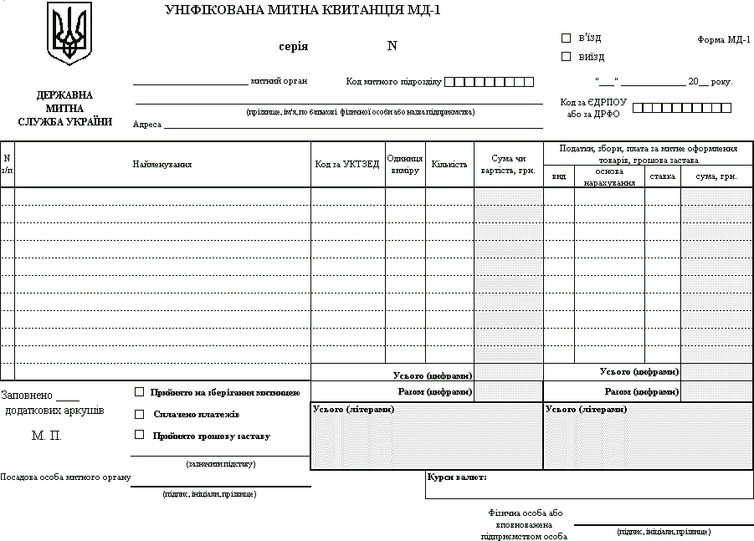
Відшкодування витрат митного органу оформлюється уніфікованою митною квитанцією МД-1

Slide 37
Витрати митного органу відшкодовуються власником товарів, транспортних засобів або вповноваженою ним особою після їх митного оформлення при фактичному отриманні цих товарів, транспортних засобів.
Витрати відшкодовуються платником у гривнях за офіційним курсом Національного банку України, установленим на дату їх внесення
Строк зберігання товарів і транспортних засобів на складі митного органу для обрахунку витрат обчислюється починаючи з 11 дня після оформлення відповідних документів про фактичне прийняття товарів і транспортних засобів на зберігання митним органом і до дня їх видачі зі складу митного органу власникам або вповноваженим особам.
Витрати не обраховуються та не відшкодовуються, якщо:
строк зберігання товарів, транспортних засобів на складі митного органу не перевищує 10 днів з дня їх розміщення на складі митного органу;
товари, транспортні засоби, що зберігаються на складі митного органу, розміщуються їх власником або вповноваженою ним особою у режим відмови на користь держави.

Slide 38
Митний режим митного складу - це митний режим, відповідно до якого іноземні або українські товари зберігаються під митним контролем із умовним повним звільненням від оподаткування митними платежами та без застосування заходів нетарифного регулювання зовнішньоекономічної діяльності.
У митний режим митного складу можуть поміщатися будь-які товари, за винятком:
1) товарів, заборонених до ввезення в Україну, вивезення з України та транзиту через територію України;
2) товарів, строк придатності для споживання або використання яких закінчився;
3) товарів, що надходять в Україну як гуманітарна допомога;
4) живих тварин;
5) електроенергії, що переміщується лініями електропередачі.
Для поміщення товарів у митний режим митного складу митного органу подаються митна декларація, товарно-транспортний документ на перевезення та рахунок (інвойс) або інший документ, який визначає вартість товару. Товари, що поміщуються у митний режим митного складу, декларуються митному органу утримувачем митного складу.

Slide 39
Розміщення на митному складі товарів, поміщених в інші, ніж митний склад, митні режими (транзиту, тимчасового ввезення, переробки на митній території, експорту, тимчасового вивезення, переробки за межами митної території) для їх зберігання, перевантаження або дозавантаження транспортного засобу здійснюється на підставі митної декларації, раніше оформленої відповідно до таких інших митних режимів, або документа, що її замінював, - накладної УМВС (СМГС), накладної ЦІМ (СIМ), накладної ЦІМ/УМВС (ЦИМ/СМГС, CIM/SMGS), книжки МДП (Carnet TIR) тощо. У цьому разі поміщення таких товарів у митний режим митного складу не відбувається. Товари, що вивантажуються на митний склад і призначені для зберігання більше ніж на 90 днів, підлягають поміщенню у митний режим митного складу.
У разі надходження товарів у складі консолідованих вантажів з метою подальшої доставки в митний орган призначення при перевантаженні таких товарів з одного транспортного засобу на інший їх розміщення на митному складі або поміщення у митний режим митного складу не є обов’язковим.
Митним органам для поміщення товарів у митний режим митного складу забороняється вимагати:
подання інших, ніж передбачені у частинах другій і третій цієї статті, документів (у тому числі документів, які видаються державними органами для здійснення митного контролю та митного оформлення товарів);
проведення заходів офіційного контролю.

Slide 40
При поміщенні товарів у митний режим митного складу забезпечення сплати митних платежів щодо товарів, розміщених у митний режим митного складу, надається:
1) утримувачем митного складу - у разі розміщення товарів на митному складі закритого типу або митному складі відкритого типу I;
2) утримувач митного режиму - у разі розміщення товарів на митному складі відкритого типу II.
При поміщенні товарів у митний режим митного складу на митному складі відкритого типу III (склад митного органу) забезпечення сплати митних платежів не надається.

Slide 41
Товари, що ввозяться на митну територію України і розміщуються на митних складах, в межах яких є пункти пропуску через державний кордон України, поміщуються у митний режим митного складу на підставі електронного повідомлення утримувача митного складу, що містить кількість та опис товарів, на яке накладено електронний підпис.
Електронне повідомлення надсилається митному органу протягом чотирьох годин з моменту фактичного розміщення товарів на митному складі. Митний орган надсилає утримувачу митного складу підтвердження дати та часу отримання електронного повідомлення. Розміщення товарів на митному складі дозволу митного органу не потребує.
Поміщення у митний режим реекспорту товарів, розміщених на митних складах, здійснюється на підставі електронного повідомлення утримувача митного складу, що містить кількість та опис товарів, на яке накладено електронний підпис.
Якщо протягом двох годин з моменту отримання електронного повідомлення про реекспорт товарів митний орган не повідомив утримувача митного складу про намір здійснити митний огляд таких товарів, дозволяється випускати ці товари з митного складу з метою їх реекспорту.

Slide 42
Форми електронних повідомлень затверджена наказом МФУ від 31.05.2012 року № 657.
Строк зберігання товарів у митному режимі митного складу не може перевищувати 1095 днів від дня поміщення цих товарів у зазначений митний режим.
Строк зберігання в митному режимі митного складу підакцизних товарів, іноземних товарів, які були попередньо поміщені у митні режими транзиту, тимчасового ввезення або переробки на митній території України, а також продуктів переробки не може перевищувати 365 днів від дня поміщення їх у митний режим митного складу.
Іноземні товари, що зберігаються в митному режимі митного складу, до закінчення строку їх придатності або строків зберігання, повинні бути задекларовані для ввезення на митну територію України в іншому митному режимі або реекспортовані.
Строк зберігання у митному режимі митного складу товарів, призначених для експорту, не може перевищувати одного року з дати поміщення їх у цей режим. До закінчення зазначеного строку такі товари повинні бути вивезені за межі митної території України.
У разі невиконання вимог зазначених вище частин щодо розпорядження товарами, що зберігаються в митному режимі митного складу, утримувач митного складу повинен протягом 30 днів після закінчення строку зберігання цих товарів у митному режимі митного складу передати їх на склад митного органу, а в разі закінчення строку придатності зазначених товарів - задекларувати їх у митний режим знищення або руйнування.

Slide 43
Іноземні товари, поміщені в митний режим митного складу, зберігають статус іноземних товарів.
Українські товари, поміщені в митний режим митного складу, втрачають статус українських товарів з моменту відшкодування сум податку на додану вартість
З товарами, поміщеними у митний режим митного складу, можуть проводитися звичайні операції з товарами, зазначені у статті 73⁻⁶ МКУ.
Митний режим митного складу завершується відповідно до частини першої статті 73⁻⁸ МКУ:
вивезення (реекспорту) товарів та/або продуктів їх переробки за межі митної території України;
випуску у вільний обіг товарів та/або продуктів переробки товарів, що ввозилися в митному режимі переробки на митній території;
поміщення товарів та/або продуктів їх переробки в інший митний режим.

Slide 44
Митний режим митного складу припиняється відповідно до частини шостої статті 73⁻⁸, а також у разі передачі товарів на склад митного органу у зв’язку із закінченням строків зберігання в режимі митного складу:
конфіскації товарів;
повної втрати товарів, транспортних засобів комерційного призначення внаслідок аварії або дії обставин непереборної сили, за умови підтвердження факту такої аварії або дії обставин непереборної сили;
примусового відчуження або вилучення товарів, транспортних засобів комерційного призначення;
реалізації товарів, транспортних засобів комерційного призначення, на які накладено арешт у кримінальному провадженні, та після надходження на рахунки, відкриті для зарахування надходжень державного бюджету, контроль за справлянням яких покладено на центральний орган виконавчої влади, що реалізує державну митну політику, коштів у сумі митних платежів, що підлягали б сплаті у разі випуску таких товарів у вільний обіг на митній території України;
реалізації товарів з урахуванням строків придатності.
У разі якщо встановлені законом заборони або обмеження щодо імпорту чи експорту відповідних товарів, що діяли під час перебування цих товарів у митному режимі митного складу, скасовано, дозволяється завершення митного режиму митного складу шляхом експорту зазначених товарів або випуску їх для вільного обігу на митній території України.

Slide 45
ПОДАТКОВІ НАСЛІДКИ
Ввізне мито не сплачується згідно з п. 1 частини першої ст. 284 МКУ та частини дев’ятої ст. 286 МКУ застосовується умовне повне звільнення від оподаткування ввізним митом при дотриманні вимог та обмежень, встановлених главою 20 МКУ.
Вивізне мито не сплачується відповідно до ст. 121 МКУ.
Звільнено від оподаткування акцизним податком відповідно до пп. 213.3.3 ПКУ ввезення підакцизних товарів (продукції) з-за меж митної території України на митну територію України, якщо при цьому згідно із законом не справляється податок на додану вартість
ПДВ не сплачується згідно з п. 206.9 ст. 206 ПКУ за умови дотримання вимог та обмежень, встановлених главою 20 МКУ.

